Slide 1
计算机网络
第2章 物理层
王凤先 杨晓晖编著
中国铁道出版社
2003.8

Slide 2
本章概要
物理层是计算机网络体系结构中的最低层,其功能是为其高层(数据链路层)提供比特流传输服务，因此物理层与数据通信系统有着直接的关系。
本章介绍的内容主要包括：数据通信基础知识，包括数据通信的基本概念和主要技术指标；数据编码技术和时钟同步；数据交换技术、多路复用技术；信号传输介质；以及物理层接口与协议等。

Slide 3

2.1 数据通信基础
数据通信是以计算机参与、能直接进行各种数据传输为特征的一种现代通信技术，可分为模拟通信和数字通信。数据通信系统主要包括：
信源：产生和发送信息的设备或计算机。
信宿：接收和处理信息的设备或计算机。
信号变换装置：对数据进行表示使之能够传输的设备。
信道：信源和信宿之间的通信线路。

Slide 4
2.1.1 模拟数据通信和数字数据通信
基本概念和术语：
数据：指有意义的实体。
  模拟数据是在某个区间内连续变化的值。
  数字数据的值是离散的。
信号：数据的电子或电磁编码，是数据在通信过程中的物理表示。
  模拟信号是随时间变化的电流、电压或电磁波。
  数字信号则是一系列电脉冲。
信息：信息是数据的内容和解释。

Slide 5
2.1.1 模拟数据通信和数字数据通信
无论信源传输的是模拟数据还是数字数据，在传输过程中都要转换成适合于信道传输的信号形式。模拟数据和数字数据可以用模拟信号或数字信号表示。任何类型的数据只要通过适当的转换都可以在模拟信道或数字信道上传输。
模拟数据是时间的函数，并占有一定的频率范围，即频带。这种数据可以直接用占有相同频带的电信号，即对应的模拟信号来表示。
数字数据可以用模拟信号来表示，在模拟信道上传输。此时需用调制解调器(Modem)对数字数据进行转换。
数字数据可以直接用二进制形式的数字脉冲信号来表示，在数字信道上传输。
模拟数据也可以用数字信号表示，在数字信道上传输。

Slide 6
2.1.2 数据通信中的主要技术指标
1. 数据传输速率：每秒能传输的二进制信息位数，单位为b/s。
S＝(log₂N)/T
2. 信号传输速率：单位时间里通过信道传输的码元个数，也叫码元速率、调制速率或波特率，单位为Baud。
S＝Blog₂N 或 B＝S/log₂N
3. 信道容量：表征信道传输数据的能力，指信道的最大数据传输速率，单位为b/s。奈奎斯特公式给出在理想情况下，信道容量与带宽的关系: C＝2Hlog₂N
仙农公式则给出在有热噪声存在的情况下，信道容量的计算公式：
C＝Hlog₂(1+S/N)
其中S/N为信道功率与噪声功率的比值。信噪比的单位为分贝(db)，用10log₁₀(S/N)表示。
4. 误码率：衡量数据通信系统在正常工作时的传输可靠性的指标，定义为二进制数据位在传输时出错的概率。
p_{e}＝N_{e}/N

Slide 7
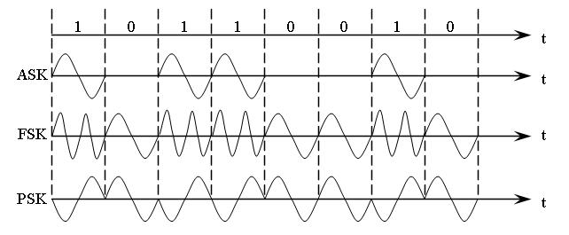
2.1.3 数据编码技术和时钟同步
一、数字数据的模拟信号编码
使用调制解调器对数字数据进行模拟信号编码的原理是：用被编码的数字数据控制载波信号的基本要素。载波具有三大要素，即振幅、频率和相位，数字数据可以针对载波的不同要素或它们的组合进行调制。
移幅键控ASK：用两种不同的幅位来表示二进制值的两种状态。
移频键控FSK：用载波频率附近的两种不同频率表示二进制的0和1。
移相方式PSK：利用载波信号相位移动来表示数据。

Slide 8
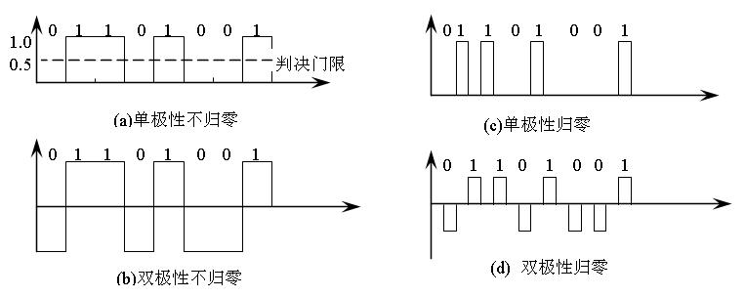
2.1.3 数据编码技术和时钟同步
二、数字数据的数字信号编码
数字信号可以采用基带传输，即直接传输数字信号的电脉冲。
单极性不归零码，用电压(或电流)的有无分别表示“1”和“0”；
双极性不归零码，用电压(或电流)的正负分别表示“1”和“0”；
单极性归零码，发送“1”码时，发出正电流(持续时间短)，且在码元周期内不需要回到0电流，发送“0”码时不发电流；
双极性归零码， 发送“1” 时用正的窄脉冲，“0”用负的窄脉冲。

Slide 9
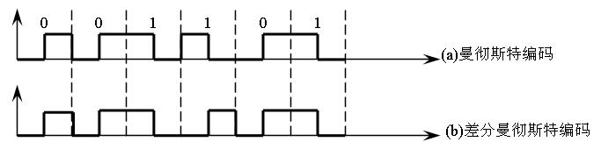
2.1.3 数据编码技术和时钟同步
二、数字数据的数字信号编码
基带传输中信号同步的解决：
外同步法：接收方的同步信号由发送方事先送来,在发送实际数据之前，发送方先向接收方发送一串同步时钟脉冲，接收方按照这一时钟脉冲频率和时序锁定接收方的接收频率，以便在随后接收数据的过程中始终与发送方保持同步。
自同步法：接收方从数据信号中提取同步信号自行进行同步。典型例子就是在局域网中广泛应用的曼彻斯特编码和差分曼彻斯特编码。

Slide 10
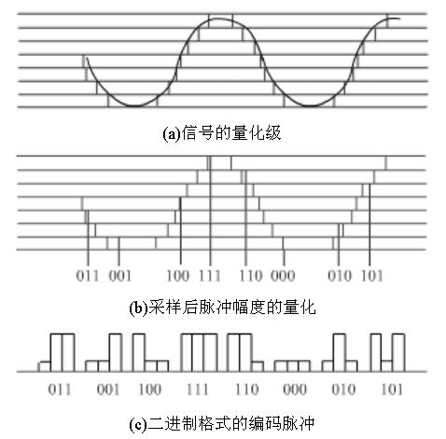
2.1.3 数据编码技术和时钟同步
三、数据的数字信号编码
对模拟数据进行数字信号编码的最常用方法是脉冲编码调制PCM，以采样定理为基础：若对连续变化的模拟信号进行周期性采样，只要采样频率大于等于有效信号最高频率或其带宽的两倍，则采样值便可包含原始信号的全部信息。
PCM的工作过程包括采样、量化和编码三个步骤。

Slide 11
2.1.4 多路复用技术
在数据通信系统或计算机网络系统中，传输介质的带宽或容量往往超过传输单一信号的需求，为了有效地利用通信线路，希望一个信道同时传输多路信号，这就是所谓的多路复用技术(multiplexing)。采用多路复用技术能把多个信号组合起来，在一条物理信道上进行传输，这可以大大节省电缆安装的维护费用。
频分多路复用(Frequency Division Multiplexing，FDM)
时分多路复用(Time Division Multiplexing，TDM)
码分多路复用(Code Division Multiplexing，CDM)

Slide 12
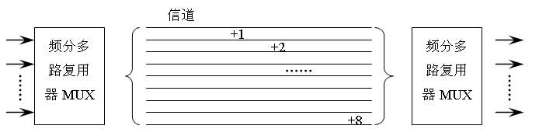
2.1.4 多路复用技术
一、频分多路复用FDM
频分多路复用的原理是将物理信道的总带宽分割成若干个与传输单个信号带宽相同的子信道，每个子信道传输一路信号。多路原始信号在频分复用前，先要通过频谱搬移技术将多路信号的频谱搬移到物理信道频谱的不同段上，使信号的带宽不相互重叠，这可通过采用不同的载波频率进行调制来实现。

Slide 13
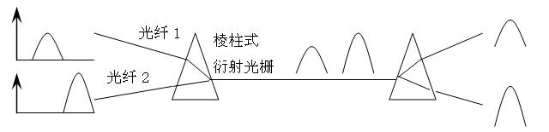
2.1.4 多路复用技术
一、频分多路复用FDM
波分多路复用(Wavelength Division Multiplexing，WDM)是频分多路复用FDM在光信号信道上的一种变种。两根光纤连到一个棱柱(或衍射光栅)，每根的能量处于不同的波段。两束光通过棱柱或光栅，合成到一根共享的光纤上，传输到远方的目的地，随后再将它们分解开来。
WDM和FDM的区别是光纤系统使用的衍射光栅是无源的，因此极其可靠。

Slide 14
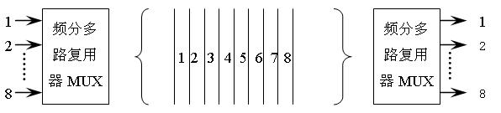
2.1.4 多路复用技术
二、时分多路复用TDM
若媒体能达到的传输速率超过传输数据所需的数据传输速率，则可以将一条物理信道按时间分成若干个时间片轮流地分配给多个信号使用，一个复用的信号占用一个时间片，采用信号在时间上的交叉，在一个物理信道上传输多个数字信号实现多路复用。交叉可以是位一级的，也可以是字节组成的块，或更大的信息组。
和FDM相比，TDM可以完全由数字电路实现，而FDM需要使用模拟电路，因此TDM更适用计算机网络中的数字通信系统；另外FDM技术是共享时间，独占频率，而TDM技术则是共享频率独占时间。
时分多路复用不仅仅局限于传输数字信号，也可以同时交叉传输模拟信号。

Slide 15
2.1.4 多路复用技术
三、码分多路复用CDM
码分多路复用CDM又称码分多址(Code Division Multiple Access，CDMA)，CDM与FDM和TDM不同，它既共享信道的频率，也共享时间，是一种真正的动态复用技术。其原理是每比特时间被分成m个更短的时间槽，称为芯片(chip)，通常情况下每比特有64或128个芯片。
每个站点(通道)被指定一个唯一的m位的代码或芯片序列。当发送1时站点就发送芯片序列，发送0时就发送芯片序列的补码。

Slide 16
2.2 数据交换技术
数据经编码后在通信线路上进行传输的最简单形式是两个互连设备之间直接进行数据通信。但是，网络中所有设备都直接两两相连是不现实的，通常要经过中间节点将其数据从信源传送到信宿。这些中间节点不关心所传数据的内容，也不对数据进行计算，而只是提供一种交换的功能，这些节点构成了计算机网络的通信子网。
电路交换：数据传输期间在源节点和目标节点之间建立一条专用线路，这条专用线路由一系列中间节点构成，数据传输结束时专用线路被拆除。
存储转发交换：不需要建立一条专用线路，中间交换节点收到信源方向传来的数据时，先在交换节点暂存，然后根据输出端口的状态选择合适的输出线路进行转发。根据数据单位的大小，存储转发交换又分为报文交换和分组交换。

Slide 17
2.2.1 电路交换
采用电路交换技术进行数据传输要经历以下三个过程：
电路建立：在传输数据之前，要经过呼叫过程在信源和信宿间建立一条专用电路。
数据传输：电路建立好后，数据就可以从信源通过网络传送给信宿。传送的数据可能是模拟或数字信号。电路一般都是全双工的，这种数据传输的延迟非常短，而且没有阻塞问题，这也是电路交换的主要优点。
电路释放：数据传输结束后，由某一方发出电路释放请求，收到请求的节点逐步拆除连接，直到另一方。电路释放后呈空闲状态，可以被其它通信使用。
电路交换的优点是：一旦连接建立后，网络对用户是透明的，数据以一种固定速率传输，传输可靠、不会丢失、不会失序，延迟的时间短。
电路交换的缺点是：信道使用效率低，有时会造成宝贵的带宽资源浪费，不能很好地适应数据突发性的要求。

Slide 18
2.2.2 存储转发交换
为了解决交换数据随机和突发性造成的信道容量和有效时间浪费的问题，常采用存储转发交换。
报文交换：当一个站要发送报文(长度不限且可变的数据块)时，它先将一个目的地址附加到报文上，网络节点收下整个报文后，根据报文上的目的地址信息把报文转发到下一个节点，一直逐个节点地转送到目的节点。交换节点操作的具体过程是：节点收下整个报文并检查，检查无误后暂存这个报文，然后利用路由信息找出下一节点的地址，把整个报文转发给下一个节点。报文交换的延迟时间不仅长而且不定，因此不能用于对时间敏感的实时和交互通信。
分组交换：和报文交换的原理和操作过程完全相同，只是交换节点传输数据的单位不同。分组交换的数据单位是分组，分组是比报文更小的数据块，而长度是受限不变的。这降低了对交换节点存储能力的要求，使得分组交换可以暂存到路由器的内存，不仅提高了交换速度，而且延迟时间可控，可支持交互式通信。

Slide 19
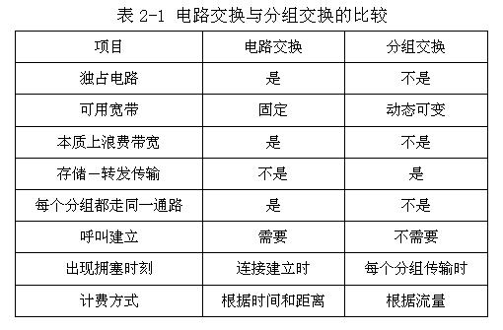
2.2.3 交换技术的比较

Slide 20
2.3 传输介质
传输介质是通信网络中发送方和接收方之间的物理通路。计算机网络中采用的传输介质可以分为有线、无线两大类。传输介质本身的特性对网络数据通信质量有很大的影响，这些特性包括：
物理特性，包括外观、直径等内容。
传输特性，包括信号形式、调制技术、传输速率及频带宽度等内容。
连通性，采用点到点连接还是多点连接。
地理范围。
抗干扰性，防止噪音、电磁干扰影响数据传输的能力。
相对价格。

Slide 21
2.3 传输介质
一、双绞线(twisted pair)
由螺旋状扭在一起的两根绝缘导线组成，线对扭在一起可以减少相互之间的电磁辐射干扰。可用于模拟信号和数字信号传输。根据包装不同，分为非屏蔽双绞线UTP和屏蔽双绞线STP。
1. 物理特性：双绞线一般是铜制的，能够提供良好的传导率。
2. 传输特性：可用于不同的通信场合，提供不同的通信带宽。
3. 连通性：普遍用于点到点连接，也可用于多点连接。
4. 地理范围：可以在15km范围内(或更大范围内)提供数据传输。
5. 抗干扰性：在低频传输时，双绞线的抗干扰性相当于同轴电缆，在高频传输时，双绞线抗干扰性远比同轴电缆要差。
6. UTP电缆价格便宜，STP电缆价格昂贵。

Slide 22
2.3 传输介质
二、同轴电缆(coaxial cable)
由一对导体按同轴形式构成线对。同轴电缆分为基带(baseband)和宽带(broadband)同轴电缆，基带同轴电缆又分粗缆和细缆两种。
1. 物理特性：单根同轴电缆的直径为0.5～1cm左右。
2. 传输特性：基带同轴电缆仅用于数字信号传输，最高10Mb/s；宽带同轴电缆可用于模拟信号和数字信号的传输，对于模拟信号，带宽可达300～450MHz。
3. 连通性：适用于点到点和多点连接。基带电缆阻抗为50Ω，宽带电缆阻抗为75Ω。
4. 地理范围：基带电缆(细缆)最大传输距离限制在几公里，而在同样的数据传输速率条件下，宽带电缆(粗缆) 可达几十公里。
5. 抗干扰性：同轴电缆的抗干扰性比双绞线强。
6. 价格：安装同轴电缆的费用比双绞线贵，比光纤便宜。

Slide 23
2.3 传输介质
三、光纤(fiber optics)
由能传导光波的石英玻璃纤维，外加保护层构成。相对金属导线来说光纤具有重量轻、粒径细的特点。
1. 物理特性：按波长范围可分为三种0.85µm波长区(0.8～0.9µm)、1.3µm波长区(1.25～1.35µm)和1.55µm波长区(1.53～1.58µm)。
2. 传输特性：数据传输速率达几Gb/s，传输距离达数十公里。
3. 连通性：普遍用于点到点的链路。
4. 地理范围：可在6～8km的距离内传输，不需要中继器。
5. 抗干扰性：不受电磁干扰和噪声影响，能提供良好的安全性能。
6. 价格：目前光纤价格比较昂贵。
由于光纤通信具有损耗低、频带宽、抗电磁干扰性强等特点，光纤已逐渐成为传输介质的主流。

Slide 24
2.3 传输介质
四、无线(wireless)传输介质
目前常用的无线传输介质有无线电波(radio wave)、微波(microwave)、红外线(infrared wave)和激光(laser light)。
1. 微波通信：载波频率范围为2GHz～40GHz，用来传输数字数据速率可达Mb/s。微波是沿直线传播的，由于地球表面是曲面，微波在地面传输距离有限，直接传输的距离与天线的高度有关，天线越高，传输距离越远，超过一定的距离就要使用中继器接力。
2. 红外通信：有较强的方向性，沿直线传播，但直接传输距离小，也不能通过墙壁等障碍物，多用于室内传播。
微波、红外和激光统称视线介质，对环境、气候较为敏感。
3. 卫星通信：微波通信中的特殊形式，它利用地球同步卫星作中继，来转发微波信号，因此可以克服地面微波通信距离的限制。卫星通信的特点是：容量大、传输距离远。缺点是，传播延迟时间长。
无线传输介质的最大特点就是通过空间传输，不需要架设或铺埋电缆或光纤，适用于不便或不能布线的场合。

Slide 25
2.3 传输介质
五、传输介质的选择
传输介质的选择取决于以下诸因素:网络拓扑的结构、实际需要的通信容量、可靠性要求以及价格等。
双绞线的显著特点是，价格便宜，但与同轴电缆相比，其带宽受到限制。对于单个建筑物内低通信容量局域网来说，双绞线性能价格比是最好的。
同轴电缆的价格要比双绞线贵一些。在需要连接较多设备，而且通信容量较大时可选择同轴电缆。
光纤与双绞线和同轴电缆相比较，有一系列的优点：频带宽、速率高、体积小、重量轻、衰减小、能电磁隔离、误码率低等，因此在高速数据通信中有广泛的应用。随着光纤产品价格的降低，性能的提高，光纤作为主流媒体将被进一步广泛采用。
目前，便携式计算机有了很大的发展和普及，对可移动的无线网的要求日益增加。作为无线可移动网的可视传输介质，也有十分美好的应用前景。

Slide 26
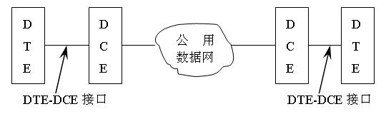
2.4 物理层接口与协议
一、物理层接口
物理层上的协议也称为接口，物理层协议规定了与建立、维持及断开物理信号有关的特性，包括机械特性、电气特性、功能特性和规程特性四个方面。这些特性确保物理层通过物理信号的传输可以在相邻的网络节点之间正确地收发比特流信息，还要确保比特流能送上物理通道并在另一端取下。物理层仅关心比特流信息的传输，而不涉及比特之间的关系。
数据终端设备DTE是属于用户所有的连网设备和工作站。
数据通信设备DCE是为用户提供入网连接点的网络设备。

Slide 27
2.4 物理层接口与协议
一、物理层接口
机械特性：规定DTE-DCE连接器的几何尺寸、插针或插孔芯数及排列方式、锁定装置形式等。
电气特性：规定DTE与DCE之间的导线的电气连接及有关电路的特性，一般包括：接收器和发送器电路特性的说明、表示信号状态的电压/电流电平的识别、最大数据传输速率说明、以及与互连电缆相关的规则等。
功能特性：规定接口信号的来源、作用以及与其它信号之间的关系。接口信号线按功能可分为数据信号线、控制信号线、定时信号线和接地线四类。
规程特性：规定使用互换电路进行数据交换的控制步骤，这些控制步骤的应用，使得比特流传输顺利完成。

Slide 28
2.4 物理层接口与协议
二、物理层接口举例
1. EIA RS-232C接口标准
用于连接远程设备时，利用电话网络作为传输介质，并通过调制解调器将远程设备连接起来；用于两台近地设备的连接时，可以使用电缆直接连接。
(1)机械特性：使用25芯的标准连接器，实际应用中常做变通性简化，可使用一个9芯的标准连接器将不常用的信号线舍弃。
(2)电气特性：逻辑“1”的电平为-15V～-5V，逻辑“0”的电平为+5V～+15V，有更强的抗干扰性。最大距离仅有15m。通信速率分为150、300、600、1200、2400、4800、9600和19200b/s等几档。
(3)功能特性：定义了25芯标准连接器中的20根信号线，其中2根地线、4根数据线、11根控制线、3根定时信号线。
(4)规程特性：RS-232C的工作过程是在各根控制信号线有序的“ON”和“OFF”状态的配合下进行的。
EIA RS-232接口标准有两个较大的弱点，即数据传输速率最高不超过20Kb/s，连接电缆的最大长度不超过15m。

Slide 29
2.4 物理层接口与协议
二、物理层接口举例
2. EIA RS-449接口标准
RS-449由三个标准组成：
(1)RS-449：规定接口的机械特性、功能特性和过程特性。RS-449采用37芯的连接器。
(2)RS-423-A：规定在采用非平衡传输(所有的电路共用一个公共地)时的电气特性。当连接电缆长度为10m时，数据传输速率可以达到30Kb/s。
(3)RS-422-A：规定在采用平衡传输(所有的电路没用公共地)时的电气特性。连接电缆长度可达60m，数据传输速率则提高到2Mb/s。当连接电缆长度更短时，数据传输速率还可以更高些，如电缆长度10m时高达10Mb/s。
通常RS-232用于标准电话线路(一个话路)的物理层接口，而RS-449则用于宽带电路，一般都是租用电路，其典型的数据传输速率为48～168Kb/s，均用于点到点的同步传输。

